Slide 1
Skateboard upravljan mikroupravljačem
Učenik: Gvido Maskalan, 4.H
Mentor: Zoran Dumančić, mag.ing.el.

Slide 2
O radu
Rad se sastoji od električnog skateboarda i mobilne aplikacije
Jedan od najbitnijih djelova je ESP32, mikroupravljač koji povezuje mobilnu aplikaciju i skateboard
ESP32 omogućuje komunikaciju između mobitela i skateboarda Bluetooth komunikacijom
Skateboard radi na istom principu kao i sva električna vozila te se njime upravlja 2.4GHz upravljačem
Mobilna aplikacija omogućuje upravljanje skateboardom te čitanje i prikaz zanimljivih informacija s njega tijekom vožnje

Slide 3
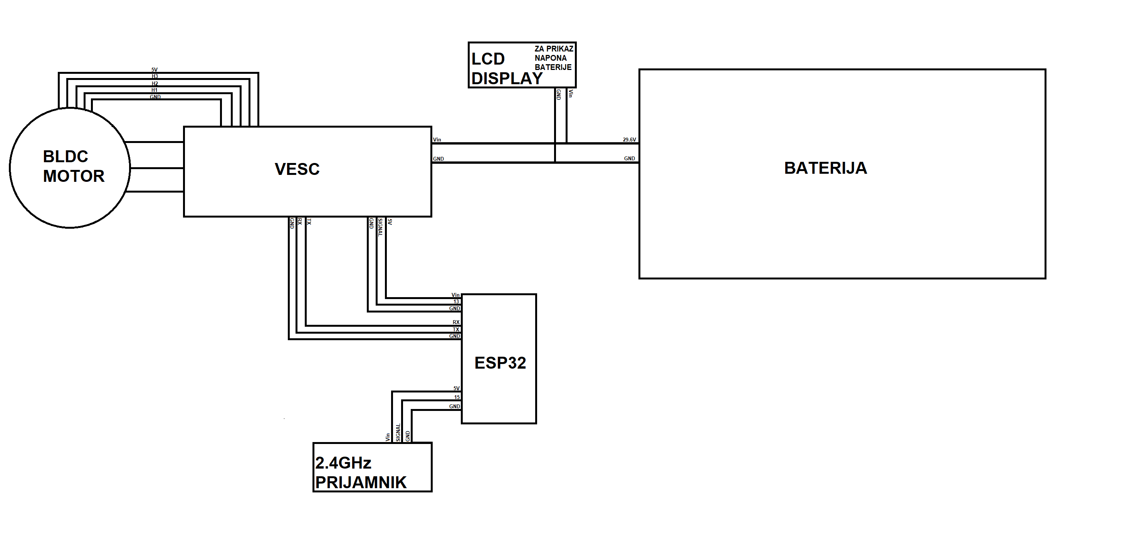
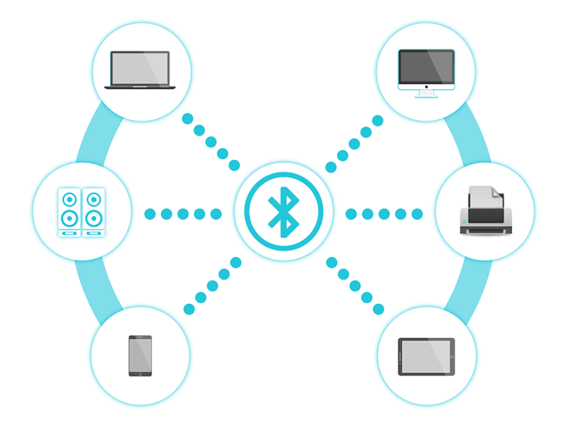


Shema rada

Slide 4
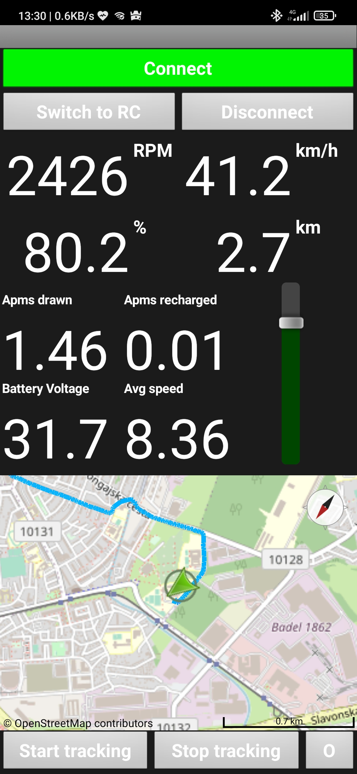
Android aplikacija

Slide 5
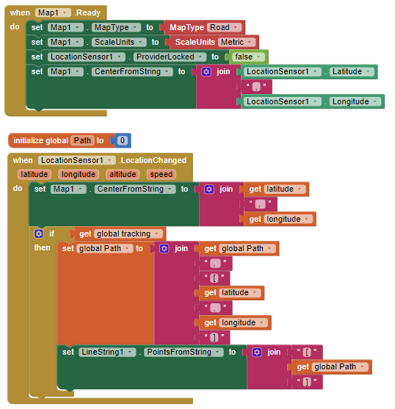
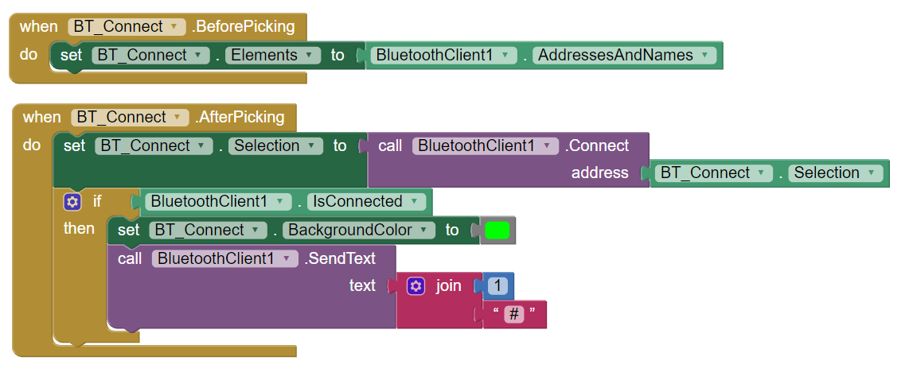
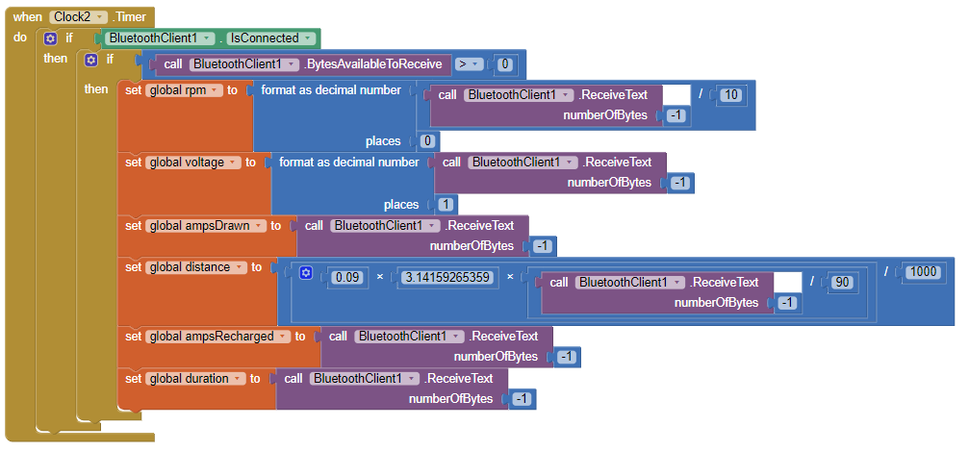
MIT App Inventor

Slide 6
Izvadak iz programskog koda
if (SerialBT.available() > 0)
{
cmd = SerialBT.readStringUntil('#').toInt();
if (cmd == Throttle)
{
pos = SerialBT.readStringUntil('#').toInt();
if (!useRC)
{
noInterrupts);
esc.writeMicroseconds(pos);
}
}
if (cmd == RC_switch)
{
useRC = !useRC;
}
SerialBT.flush();
}
Kod služi za čitanje komandi primljenih preko Bluetooth-a (s mobilne aplikacije). Čitanjem prvog zaprimljenog znaka prepoznaje da li se radi o upravljanju skateboardom ili o komandi za mijenjanje kontrole između aplikacije i RC upravljača. Ukoliko se radi o brzini provjerava se da li je trenutni način kontroliranja preko aplikacije, i ako je vrijednost se šalje na VESC.

Slide 7
Izvadak iz programskog koda
if (millis() - previousMillis >= interval)
{
duration += 100;
if (UART.getVescValues())
{
SerialBT.println(UART.data.rpm);
SerialBT.println(UART.data.inpVoltage);
SerialBT.println(UART.data.ampHours);
SerialBT.println(UART.data.tachometerAbs);
SerialBT.println(UART.data.ampHoursCharged);
SerialBT.println(duration);
}
else
{
Serial.println("Failed to get data!");
}
previousMillis = millis();
}
Ovaj kod služi za slanje podataka primljenih sa VESC u mobilnu aplikaciju.

Slide 8

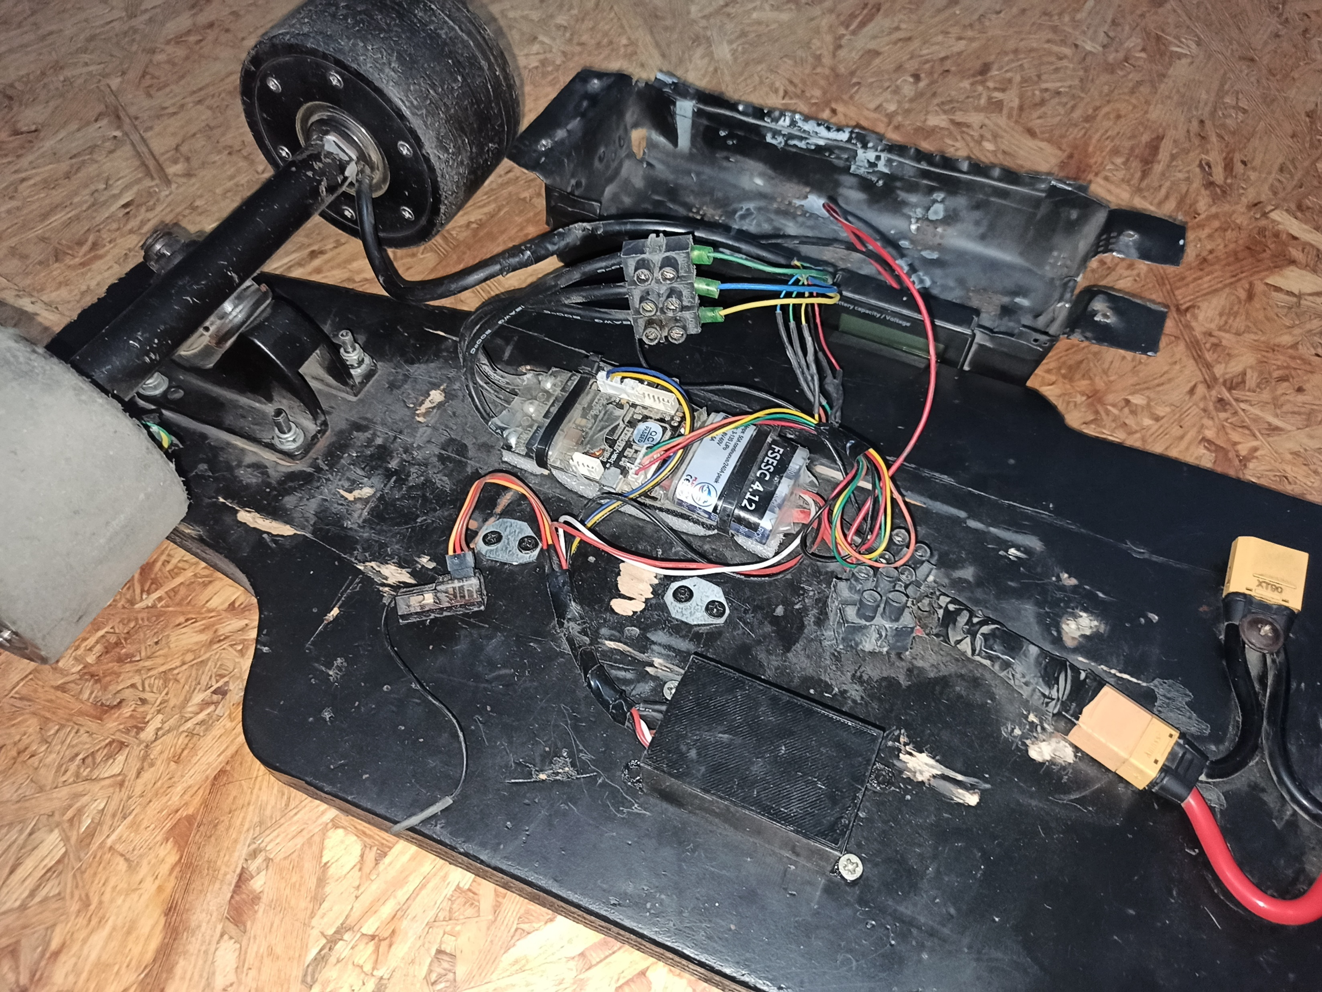
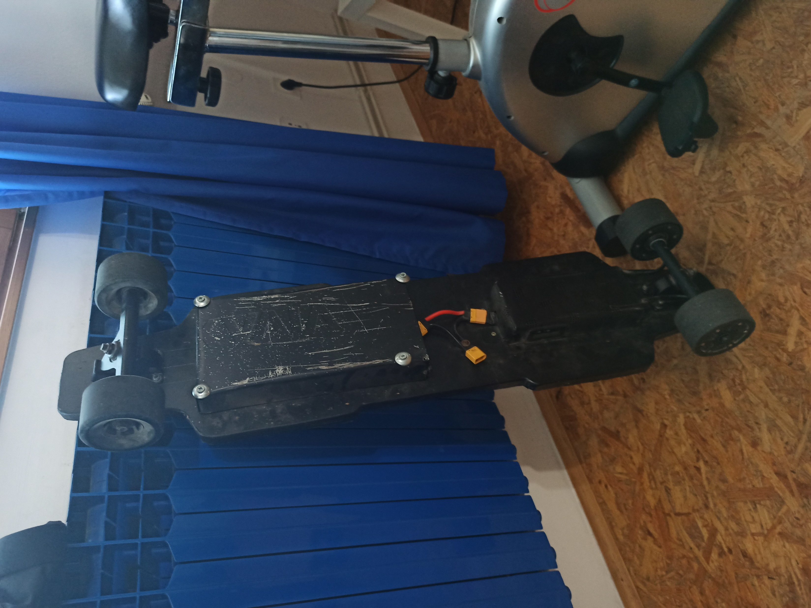
Konačna verzija skateboarda

Slide 9
Hvala na pažnji!

